Slide 1
PROJEKAT · RAČUNARSKA INTELIGENCIJA
Minimum Dominating
Set Problem
Egzaktni i metaheuristički pristupi rešavanju problema minimalnog dominirajućeg skupa
Student: Viktor Šević Mentor: Stefan Kapunac Avgust 2026.

Slide 2
UVOD
Šta je dominirajući skup?
Definicija
Skup D ⊆ V je dominirajući ako je svaki čvor grafa G ili u D, ili sused nekog čvora iz D.
Minimalni dominirajući skup (MDS) — dominirajući skup najmanje kardinalnosti. Njegova veličina definiše dominacioni broj γ(G) grafa G.
NP-težak problem — za velike instance ne postoji efikasan algoritam koji garantovano nalazi optimum, pa se koriste egzaktni i heuristički pristupi.
Žuti čvorovi = izabrani dominirajući skup
Minimum Dominating Set Problem
02

Slide 3
UVOD
Gde se problem javlja u praksi
📡
🖧
🌐
🗺️
Komunikacione mreže
Računarske / distribuirane mreže
Društvene mreže
Problemi pokrivanja
Postavljanje baznih stanica i pokrivanje čvorova signalom uz minimalan broj repetitora.
Izbor kontrolnih čvorova koji nadgledaju ili rutiraju saobraćaj za ostatak mreže.
Identifikacija najmanjeg skupa korisnika preko kojih se informacija širi do svih ostalih.
Opšti problemi pokrivanja velikih mreža malim brojem strateški izabranih tačaka.
Minimum Dominating Set Problem
03

Slide 4
UVOD
Osvrt na literaturu
„
Hedar i Ismail (2010) pokazuju da hibridni pristupi zasnovani na genetskim algoritmima i lokalnoj pretrazi brzo konvergiraju ka optimalnim rešenjima problema minimalnog dominirajućeg skupa.
Ključan nalaz: specijalizovani mehanizmi popravke i orezivanja (repair i pruning) drastično smanjuju pretraživani prostor i sprečavaju zaglavljivanje u lokalnim optimumima na složenim mrežnim strukturama.
[3] Hedar, A.-R. & Ismail, R. (2010) — na osnovu koje je u ovom radu posebna pažnja posvećena poređenju VNS algoritma sa i bez pruning-a.
Minimum Dominating Set Problem
04

Slide 5
PREDLOŽENA REŠENJA
Četiri pristupa rešavanju MDS
EGZAKTNO
EGZAKTNO
METAHEURISTIKA
METAHEURISTIKA
🔎
∑
🧭
🧬
Gruba sila
Celobrojno programiranje
VNS
Genetski algoritam
Potpuna pretraga svih podskupova — egzaktna, ali eksponencijalna.
Egzaktna ILP formulacija — brza do srednje velikih instanci.
Pretraživanje promenljivih okolina — shaking + lokalna pretraga.
Evolucija populacije rešenja — selekcija, ukrštanje, mutacija.
Minimum Dominating Set Problem
05

Slide 6
METODA 1
Pretraga grubom silom
Razmatra sve podskupove čvorova po rastućoj kardinalnosti (r = 1, 2, …) i za svaki proverava da li mu zatvorena okolina pokriva ceo graf. Prvi pronađeni dominantni skup je optimalan.
PSEUDOKOD
Brute_force(G):
za r = 1 do |V|:
za svaki podskup S veličine r:
ako S dominira sve čvorove:
vrati S
vrati V
Vremenska složenost (najgori slučaj)
O(2^|V| − 1)
Praktičan samo za relativno male grafove — postaje neupotrebljiv već nakon ~60 čvorova.
Minimum Dominating Set Problem
06

Slide 7
METODA 2
Celobrojno programiranje (ILP)
x_{v} ∈ {0, 1} — binarna promenljiva: 1 ako čvor v pripada dominirajućem skupu, inače 0.
CILJNA FUNKCIJA
OGRANIČENJE (POKRIVENOST)
min Σ_{v∈V} x_{v}
x_{v} + Σ_{u∈N(v)} x_{u} ≥ 1, ∀v ∈ V
Svaki čvor v mora biti pokriven: ili je sam izabran, ili je izabran bar jedan njegov sused u ∈ N(v).
Rezultat: egzaktna metoda, izuzetno efikasna i brza na malim, srednjim i velikim instancama (do ~210 čvorova), ali gubi primenjivost usled kombinatorne eksplozije na masivnim grafovima.
Minimum Dominating Set Problem
07

Slide 8
ZAJEDNIČKI OKVIR
Reprezentacija rešenja i funkcija prilagođenosti
Rešenje se predstavlja kao bit-vektor dužine N = |V|:
x = [x₀, x₁, …, x_N₋₁], x_i ∈ {0, 1}
Funkcija prilagođenosti kombinuje broj izabranih čvorova i penal za nepokrivene čvorove:
f(x) = |S| + (N − |C|) · (N + 1)
|S|
C
N − |C|
N + 1
ukupan broj izabranih čvorova
skup izabranih čvorova i svih njihovih suseda
broj nepokrivenih čvorova u grafu
visoka konstanta koja strogo kažnjava nedopustiva rešenja
Minimum Dominating Set Problem
08

Slide 9
METODA 3
Pretraživanje promenljivih okolina (VNS)
🎲
Shaking
🛠️
Repair
✂️
Pruning
→
→
Nasumično potresanje ka k-toj okolini trenutnog rešenja (diverzifikacija).
Popravka: dodaju se čvorovi dok se ne zadovolji uslov dominacije.
Orezivanje suvišnih čvorova čijim uklanjanjem skup ostaje dominirajući.
Ciklus se ponavlja dok se ne ispuni kriterijum zaustavljanja; ako novo rešenje ne poboljšava trenutno, uvećava se veličina okoline k.
Ključna prednost: faza orezivanja (pruning) direktno smanjuje vrednost funkcije cilja i sprečava zaglavljivanje u lošim lokalnim optimumima na velikim grafovima.
UKUPNA SLOŽENOST
O( I · k_max · V · (V + E) )
I — broj iteracija, k_max ≤ V — maks. veličina okoline
Minimum Dominating Set Problem
09

Slide 10
METODA 4
Genetski algoritam
Za razliku od VNS-a koji unapređuje jedno rešenje, GA evoluira čitavu populaciju kandidat-rešenja kroz generacije.
🏆
🔀
🔁
Turnirska selekcija
Ukrštanje
Mutacija
Iz podskupa od k jedinki bira se roditelj sa najmanjom (najboljom) vrednošću fitness funkcije.
Za dva roditelja bira se nasumična tačka j i razmenjuje genetski materijal, formirajući dva potomka.
Kod odabranih jedinki nasumično se bira bit i i vrši se njegova inverzija: x_i = 1 − x_i.
Nakon ukrštanja: primenjuje se popravka radi dopustivosti, a sa verovatnoćom od 10% i orezivanje radi lokalne optimizacije potomaka.
Minimum Dominating Set Problem
10

Slide 11
EKSPERIMENT
Test primeri i metrike
SKUPOVI GRAFOVA
● | 25 malih grafova (5 čvorova), različitih gustina
● | 25 srednjih grafova (25 čvorova), različitih gustina
● | 25 velikih grafova (100 čvorova), različitih gustina
● | Grafovi od 5–210 čvorova, prosečne gustine 0.2
● | 1 veliki graf — 1000 čvorova, prosečne gustine 200
METRIKE
Prosečna uspešnost (%)
Prosečno odstupanje (%)
Prosečno vreme (s)
Minimum Dominating Set Problem
11

Slide 12
EKSPERIMENT
Eksperimentalno okruženje
Svi algoritmi (Brute Force, ILP, VNS, GA) implementirani su u Python-u i testirani na istom sistemu:
Komponenta / Parametar | Vrednost / Opis
Procesor (CPU) | Intel(R) Core(TM) i5-11400F 2.60GHz
Radna memorija (RAM) | 16.0 GB
Matična ploča | ASRock B560 Steel Legend
Operativni sistem | Microsoft Windows 11 Pro (64-bit)
Programski jezik | Python 3.14.7
Minimum Dominating Set Problem
12

Slide 13
REZULTATI
Mali i srednji skup grafova
MALI SKUP · 5 čvorova
SREDNJI SKUP · 25 čvorova
Algoritam | Uspeh % | Prosek. gap % | Vreme (s)
Linear Programming | 100.0 | 0.00 | 3.05×10⁻⁵
Brute Force | 100.0 | 0.00 | 0.0074
VNS | 100.0 | 0.00 | 0.0379
VNS (no pruning) | 100.0 | 0.00 | 0.0223
Genetic Algorithm | 100.0 | 0.00 | 0.7077
Algoritam | Uspeh % | Prosek. gap % | Vreme (s)
Linear Programming | 100.0 | 0.00 | 0.0162
Brute Force | 100.0 | 0.00 | 0.0122
VNS | 100.0 | 0.00 | 0.1087
VNS (no pruning) | 76.0 | 8.13 | 0.0448
Genetic Algorithm | 100.0 | 0.00 | 0.9735
Svi algoritmi brzo pronalaze optimum — ILP i gruba sila najbrži.
VNS bez orezivanja već ovde gubi na tačnosti (76%, gap 8.13%).
Zapažanje: na obe veličine grafova egzaktne metode i metaheuristike sa orezivanjem postižu 100% uspešnosti — razlike u ponašanju metoda tek počinju da se vide na srednjem skupu, i eskaliraju na velikom skupu (sledeći slajd).
Minimum Dominating Set Problem
13

Slide 14
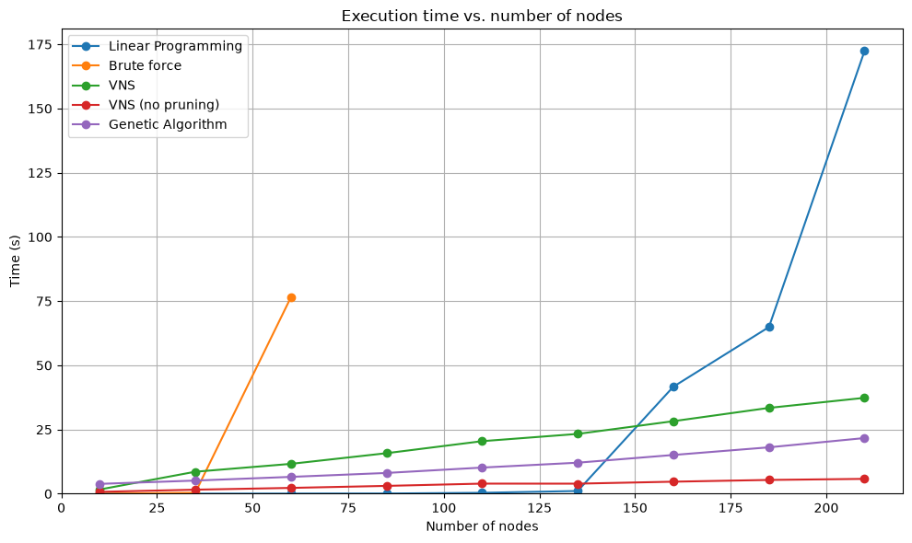
REZULTATI
Veliki skup grafova (100+ čvorova)
Algoritam | Uspeh % | Prosek. gap % | Vreme (s)
Linear Programming | 100.0 | 0.00 | 0.1352
Brute Force | / | / | ~40 mlrd. god.
VNS | 44.0 | 5.99 | 12.1996
VNS (no pruning) | 0.0 | 27.65 | 2.3464
Genetic Algorithm | 12.0 | 10.39 | 17.4640
Gruba sila postaje neizvodljiva: broj operacija dostiže 2¹⁰⁰ ≈ 1.267 × 10³⁰. Ostale metode gube na tačnosti, ali ostaju blizu optimuma dok im vreme izvršavanja značajno raste.
Minimum Dominating Set Problem
14

Slide 15
REZULTATI
Skalabilnost: graf sa 1000 čvorova
Prosečna gustina 200 — domen u kome su egzaktne metode potpuno neprimenjive.
Algoritam | Iteracije | |S| | Vreme
VNS | 1000 | 16 | 608.59 s
VNS | 200 | 16 | 140.53 s
VNS (no pruning) | 1000 | 19 | 42.81 s
VNS (no pruning) | 10000 | 18 | 533.46 s
Genetic Algorithm | 1000 | 16 | 592.31 s
Genetic Algorithm | 200 | 16 | 214.26 s
KLJUČNO ZAPAŽANJE
VNS sa orezivanjem i GA već pri 200 iteracija konvergiraju ka rešenju veličine |S| = 16 — dalje iteracije (1000) ne donose poboljšanje. VNS bez orezivanja ostaje zaglavljen u lošijim lokalnim optimumima (|S| = 18–19) čak i uz 10 000 iteracija.
Minimum Dominating Set Problem
15

Slide 16
ZAKLJUČAK
Šta pokazuju rezultati
1
2
3
Egzaktne metode
Metaheuristike
Uloga pruning-a
Gruba sila eksponencijalno raste i postaje neprimenjiva. ILP je izuzetno brz i tačan, ali gubi primenjivost preko ~210 čvorova zbog kombinatorne eksplozije.
Pokazuju pravu snagu na velikim instancama: linearan rast vremena bez kombinatorne eksplozije, uz rešenja bliska optimalnim.
VNS sa orezivanjem ubedljivo nadmašuje VNS bez njega — stabilan, skroman rast vremena omogućava primenu i na grafovima masivnih dimenzija.
Zaključak: metaheurističke metode (posebno VNS + pruning) predstavljaju najbolji kompromis između kvaliteta rešenja i skalabilnosti na velikim grafovima.
Minimum Dominating Set Problem
16

Slide 17
DALJI RAD
Mogućnosti za dalji rad
⚙️
🕸️
🧩
Podešavanje parametara
Napredne varijante grafova
Hibridizacija i paralelizacija
Grid search za hiperparametre (populacija, stope ukrštanja/mutacije kod GA, max veličina okoline kod VNS); poređenje fitness/kaznenih funkcija.
Težinski grafovi, usmereni grafovi (digraphs) i Minimum Weight Dominating Set — minimizacija ukupne cene umesto kardinalnosti.
Spajanje VNS-a i genetskog algoritma u jedinstven hibridni pristup radi bržeg i tačnijeg rešavanja.
Minimum Dominating Set Problem
17

Slide 18
Hvala na pažnji
Pitanja su dobrodošla.
Viktor Šević · Mentor: Stefan Kapunac Računarska inteligencija · Avgust 2026.

